Slide 1
Daily Report
陳泓量
2007072 / TC
2020.07.27

Slide 2
今日專案進度
1.6shot圖表功能
50%完成

Slide 3
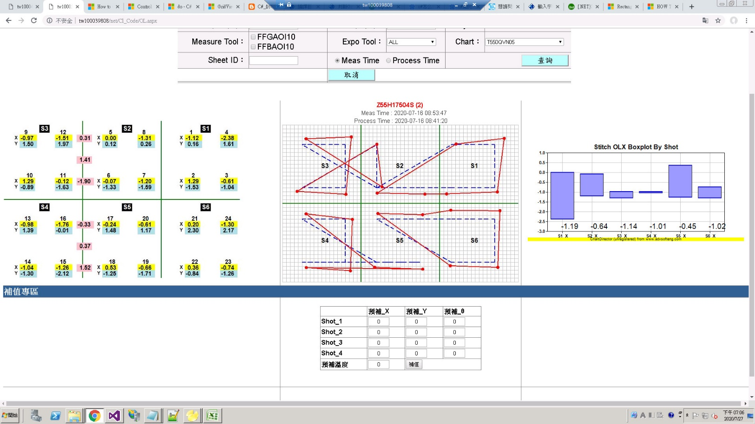
查看圖表-6shot

